Slide 1
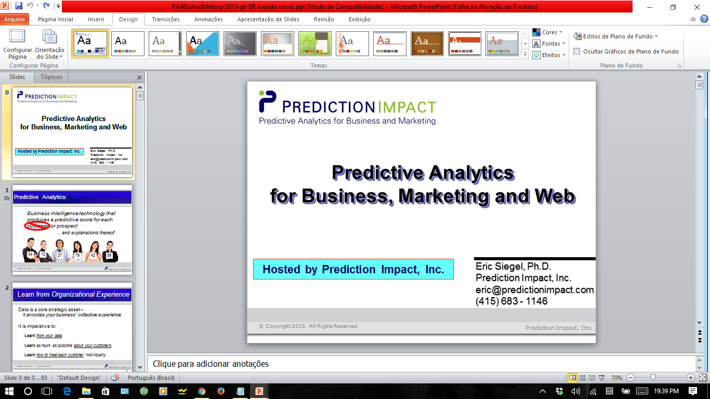
ANÁLISE PREDITIVA PARA
NEGÓCIOS, MARKETING E WEB
Eric Siegel, Ph.D.
Prediction Impact, Inc.
eric@predictionimpact.com
+1 (415) 683-1146
Distribuído por www.AnalisePreditiva.com.br sob licença de Prediction Impact, Inc. | © 2017 Todos os direitos reservados. Reprodução proibida sem autorização prévia.

Slide 2
MÓDULO 1: INTRODUÇÃO E VISÃO GERAL
1. Introdução
2. Como funciona
3. Árvores de decisão
4. Modelagem de resposta
5. Demo
Eric Siegel, Ph.D.
Prediction Impact, Inc.
eric@predictionimpact.com
+1 (415) 683-1146
Prediction Impact, Inc. | © 2017 Todos os Direitos Reservados.
Distribuído por www.AnalisePreditiva.com.br sob licença de Prediction Impact, Inc. | © 2017 Todos os direitos reservados. Reprodução proibida sem autorização prévia.

Slide 3

ANÁLISE PREDITIVA
Tecnologia de business intelligence que produz uma pontuação preditiva para cada cliente ou cliente prospecto
… e consequentemente explicações.
34
34
34
34
34
34
34
12
12
12
12
12
12
27
27
27
27
79
79
79
42
42
59
59
Distribuído por www.AnalisePreditiva.com.br sob licença de Prediction Impact, Inc. | © 2017 Todos os direitos reservados. Reprodução proibida sem autorização prévia.
Notes:
Esta definição simplificada de análise preditiva se refere a seu produto resultante e proposta de valor ao invés da tecnologia a que é movida, i.e., como os pontuações preditivos são gerados. Mas essa tecnologia é a característica determinante da análise preditiva – portanto, avance alguns slides para ver a definição completa no contexto deste treinamento.

Slide 4
APRENDIZAGEM ATRAVÉS DA EXPERIÊNCIA ORGANIZACIONAL
Dados são um ativo central e estratégico –
eles codificam a experiência coletiva do seu negócio
É fundamental:
  Aprender com seus dados.
  Aprender o máximo possível sobre seus clientes.
  Aprender como tratar cada cliente individualmente.
Distribuído por www.AnalisePreditiva.com.br sob licença de Prediction Impact, Inc. | © 2017 Todos os direitos reservados. Reprodução proibida sem autorização prévia.
Notes:
”O progresso nasce do uso inteligente da experiência.”

Slide 5
ANÁLISE PREDITIVA
Sua organização aprende através de sua experiência coletiva
Experiência coletiva: Registro de vendas, perfil dos clientes, …
Aprendizado: descoberta de insights estratégicos e de business intelligence
descoberta de algo que tome decisões de negócio
automaticamente
descoberta de regras de negócio
… e colocar este conhecimento em ação.
Distribuído por www.AnalisePreditiva.com.br sob licença de Prediction Impact, Inc. | © 2017 Todos os direitos reservados. Reprodução proibida sem autorização prévia.
Notes:
Esta é a definição da análise preditiva no que tange à tecnologia e será a definição usada para este treinamento.

Slide 6
ANÁLISE PREDITIVA
Sua organização aprende
a partir de sua experiência coletiva
Dados sobre o cliente
Análise Preditiva
com Data Mining
Modelo Preditivo
…e coloca esse conhecimento em ação.
Distribuído por www.AnalisePreditiva.com.br sob licença de Prediction Impact, Inc. | © 2017 Todos os direitos reservados. Reprodução proibida sem autorização prévia.

Slide 7

A DESCOBERTA DO CONHECIMENTO – O QUE FAZER COM ELE?
Pessoas que contratam seguro de vida…
…estão propensas a comprar um carro de luxo.
Se um cliente contratou um seguro de vida...
...então envie uma mala direta sobre um carro de luxo
...então não ofereça um desconto em um carro de luxo
Distribuído por www.AnalisePreditiva.com.br sob licença de Prediction Impact, Inc. | © 2017 Todos os direitos reservados. Reprodução proibida sem autorização prévia.
Notes:
Nota: este modelo simples é baseado em apenas uma variável preditiva.

Slide 8
A HIERARQUIA DO BI
BUSINESS
INTELLIGENGE
ANALYTICS
DATA MINING
APRENDIZADO NÃO-SUPERVISIONADO
MODELAGEM PREDITIVA
Distribuído por www.AnalisePreditiva.com.br sob licença de Prediction Impact, Inc. | © 2017 Todos os direitos reservados. Reprodução proibida sem autorização prévia.
Notes:
Data mining é um termo amplo originado no modelagem e métodos de aprendizado, assim como, de forma mais ampla, qualquer processo em que é possível fazer alguma descoberta a partir de dados. Uma metáfora para estimular a imaginação: data mining é um termo subjetivo. Ele é bastante usado na série “24 Horas”, normalmente sob grande pressão de tempo para salvar o mundo.
Mas no contexto de negócios, o termo é usado de forma sinônima a modelagem preditiva.
Modelagem preditiva, é o processo técnico central da análise preditiva, e é o foco deste treinamento.
Modelagem preditiva como campo é conhecida como machine learning (ou aprendizado de máquina) no mundo acadêmico.

Slide 9
ANÁLISE PREDITIVA
Análise preditiva
Análise de lançamento
Segmentação (exemplo: RFM)
OLAP e BI
CRM e
warehouse
ANALYTICS AVANÇADO
FOUNDATION ANALYTICS
RELATÓRIOS DE DESEMPENHO, PREVISÃO DE VENDAS
DADOS AGREGADOS
PREDIÇÃO PARA CRM
Distribuído por www.AnalisePreditiva.com.br sob licença de Prediction Impact, Inc. | © 2017 Todos os direitos reservados. Reprodução proibida sem autorização prévia.

Slide 10
COMO A ANÁLISE PREDITIVA FUNCIONA
Construindo e Executando Modelos Preditivos
Eric Siegel, Ph.D.
Prediction Impact, Inc.
eric@predictionimpact.com
+1 (415) 683-1146
Prediction Impact, Inc. | © 2017 Todos os Direitos Reservados.
Distribuído por www.AnalisePreditiva.com.br sob licença de Prediction Impact, Inc. | © 2017 Todos os direitos reservados. Reprodução proibida sem autorização prévia.

Slide 11

CONHECIMENTO ADQUIRID0
UM MODELO PREDITIVO É CONSTRUÍDO
Perfil
dos clientes
Ferramenta de modelagem
Comportamento dos clientes
Modelo Preditivo
Executado por software de modelagem
Normalmente é offline
Registro dos
contatos dos clientes
Distribuído por www.AnalisePreditiva.com.br sob licença de Prediction Impact, Inc. | © 2017 Todos os direitos reservados. Reprodução proibida sem autorização prévia.
Notes:
O núcleo de um software de modelagem preditiva é a ciência da computação, funcionando através da combinação de cálculos, e do processo de tentativa e erro.

Slide 12
APLICAÇÃO DE UM MODELO PARA AVALIAR UM CLIENTE
Perfil
dos clientes
Modelo Preditivo
Resposta preditiva
Comportamento dos clientes
Normalmente executado por software de modelagem
Possivelmente online
Distribuído por www.AnalisePreditiva.com.br sob licença de Prediction Impact, Inc. | © 2017 Todos os direitos reservados. Reprodução proibida sem autorização prévia.

Slide 13
LANÇAR PARA EXECUTAR AÇÕES DE NEGÓCIO
Ações de negócio, como:
Resposta preditiva
Envio de mala direta
Lógica de negócio
Sugestão de nova compra
Retenção com promoção
Normalmente não é executado através de software de modelagem
Possivelmente online
Distribuído por www.AnalisePreditiva.com.br sob licença de Prediction Impact, Inc. | © 2017 Todos os direitos reservados. Reprodução proibida sem autorização prévia.
Notes:
Com a análise preditiva, a pontuação preditiva de cada cliente informa qual ação realizar em relação àquele cliente. É business intelligence para a tomada de decisão.
Este slide ilustra automação de decisão. Outra opção menos automatizada é o emprego de pontuações preditivas para apoio à decisão.

Slide 14
ELEMENTOS PREDITIVOS: AS PEÇAS DO MODELO
Combinação de elementos para obtenção de rankings melhores:
recência + renda pessoal
2.43∙recência + 3.12∙renda pessoa
recência – Quão recente foi a última compra?
renda pessoal – Quanto gastar?
Se o cliente vive em uma área rural,
e seu consumo mensal for alto,
então o cliente provavelmente vai renovar
Se o cliente vive em uma área urbana,
e ele costuma explorar novas funcionalidades,
então o cliente provavelmente não vai renovar
Distribuído por www.AnalisePreditiva.com.br sob licença de Prediction Impact, Inc. | © 2017 Todos os direitos reservados. Reprodução proibida sem autorização prévia.
Notes:
O que possibilita a análise preditiva é o valor preditivo, ou seja, uma pontuação única atribuída para cada cliente. Por exemplo, recência, que é baseada no número de semanas desde a última compra do cliente, apresenta maiores valoes para clientes que fizeram compras mais recentemente. Esse valor preditivo costuma ser um valor preditivo de resposta bastante confiável: você terá mais respostas daqueles clientes a que foram atribuídas pontuações preditivas mais altas de acordo com recência. Isso significa que se você entrar em contato com clientes na ordem de sua recência – telefonando, primeiro os clientes que fizeram compras mais recentemente – sua taxa de resposta irá melhorar.
Clientes que passam menos tempo logados estão menos propensos a renovar suas assinaturas anuais. Neste caso, campanhas de retenção podem ser direcionadas para clientes que apresentam valores preditivos de baixo consumo mensal (e portanto, ser uma campanha mais econômica e eficiente). Para usar mais de uma variável preditiva de uma vez é necessário combiná-las com um modelo. A criação de um modelo é o propósito da análise preditiva.

Slide 15
DADOS DE TREINO SÃO APRESENTADOS COMO UMA TABELA
Número de compras: | Última compra: | Gênero: | Renda: | Propenso a comprar :
7 | sapato | M | alta | luva
3 | luva | F | média | chapéu
1 | chapéu | M | alta | sapato
46 | luva | F | baixa | piano
Este é o formato requerido para dados de treino, um registro por cliente.
Distribuído por www.AnalisePreditiva.com.br sob licença de Prediction Impact, Inc. | © 2017 Todos os direitos reservados. Reprodução proibida sem autorização prévia.
Notes:
Tabela simples
Uma vez que você tiver os dados neste formato, o modelo central é AUTOMÁTICO.
Terminologia dos Dados de Treino:
Fileiras:
registros
elementos
[treino] examplos
casos
observações
amostras
exemplares
[treino] instâncias
“Tuples”
Colunas:
variáveis
Preditivas
Alvo ou dependente
características
atributos
campos
indicadores
métricas

Slide 16



PORQUE NÃO SE DEVE MEMORIZAR EXEMPLOS DE TREINO
Aprender através do histórico é lembra do histórico.
Portanto, bastaria olhar a tabela e comparar os casos novos com os antigos.
Resposta: Há demasiadas fileiras de dados possíveis.
Isto é, cada cliente é único!
Distribuído por www.AnalisePreditiva.com.br sob licença de Prediction Impact, Inc. | © 2017 Todos os direitos reservados. Reprodução proibida sem autorização prévia.

Slide 17
O DESAFIO: GENERALIZAR É UMA ARTE
Encontre um modelo que funcione de modo geral
  Preciso
  Consistente
  Novas situações não encontradas nos dados de treino
Dados de treino
  Tamanho limitado
  Contêm muito ruído
  Elementos preditivos incompletos
O computador não conhece ou não entende as variáveis, o mundo
Distribuído por www.AnalisePreditiva.com.br sob licença de Prediction Impact, Inc. | © 2017 Todos os direitos reservados. Reprodução proibida sem autorização prévia.
Notes:
Generalizar sobre o passado é uma coisa. Garantir que generalizações funcionarão no futuro é outra.
Decorar não é aprender; alunos que decoram as respostas antes do exame não aprenderam nada.

Slide 18
ÁRVORES DE DECISÃO
Modelos Rápidos e Robustos Compostos de Regras Relevantes
Eric Siegel, Ph.D.
Prediction Impact, Inc.
eric@predictionimpact.com
+1 (415) 683-1146
Prediction Impact, Inc. | © 2017 Todos os Direitos Reservados.
Distribuído por www.AnalisePreditiva.com.br sob licença de Prediction Impact, Inc. | © 2017 Todos os direitos reservados. Reprodução proibida sem autorização prévia.

Slide 19


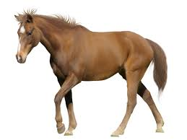
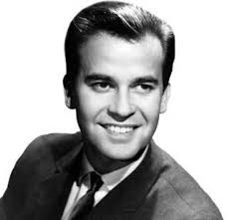
ÁRVORE DE DECISÃO
Ele
voa?
raiz
nó interno
(pai)
(filho)
nó folha
(terminal)
Ele
fala?
Anda sobre
4 pernas?
Papagaio
Gaivota
Cavalo
Dick Clark
SE ele voa e não fala ENTÃO é uma gaivota.
SE ele não voa e anda sobre 4 pernas ENTÃO é um cavalo.
Distribuído por www.AnalisePreditiva.com.br sob licença de Prediction Impact, Inc. | © 2017 Todos os direitos reservados. Reprodução proibida sem autorização prévia.
Notes:
Cada folha (extremidade) representa algo no mundo real.
Acesse “guess-the-sitcom-character-or-evil-dictator”: http://www.smalltime.com/dictator.html”

Slide 20
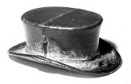



ÁRVORE DE DECISÃO PARA VENDA CRUZADA
Árvores de decisão
Rica
Não-linear
Dinâmica
Especializada
Precisa
Comprou sapatos?
Mulher?
Alta renda?
Chapéu
Luva
Sapato
Piano
[ TREINO: 92% ]
[ TREINO: 35% ]
Se o cliente comprou sapato e não é mulher então venda luva.
Se o cliente não comprou sapatos e é de alta renda então venda sapato.
Distribuído por www.AnalisePreditiva.com.br sob licença de Prediction Impact, Inc. | © 2017 Todos os direitos reservados. Reprodução proibida sem autorização prévia.
Notes:
Evidentemente que modelos reais são maiores e mais complexos.
Sobre a regra:
Se não compraram sapato e são de alta renda então venda sapato.
Neste exemplo fictício, a regra se provou certa em 35% das vezes para os casos de treino. Isso significa que. dos clientes deste segmento, a regra está, a rigor, errada 65% das vezes. No entanto, se assumirmos que 2% de todos os clientes compram sapatos, isso significa que identificamos um segmento que compra sapatos quase que 18 vezes mais que a média. Isso significa que temos um ganho de 18.

Slide 21
MODELAGEM DE RESPOSTA PARA MARKETING DIRETO
Reduza os custos de campanha e aumente a taxa de respostas
Crie campanhas mais direcionadas e seletivas
Identifique segmentos com taxa de resposta cinco vezes maior
Alcance 80% das respostas com apenas 40% do mailing
Aumente o ROI da campanha & lucratividade
Distribuído por www.AnalisePreditiva.com.br sob licença de Prediction Impact, Inc. | © 2017 Todos os direitos reservados. Reprodução proibida sem autorização prévia.
Notes:
SPSS: Seguradora reduz custos com mala direta em 35% e aumenta taxa de conversão em 40%

Slide 22
MODELOS PREDITIVOS ATRIBUEM PONTOS PARA CADA CLIENTE
Cada cliente recebe uma pontuação de acordo com sua probabilidade de responder
Os clientes são classificados na ordem de suas pontuações preditivas
Os clientes com as maiores pontuações preditivas são selecionados primeiro
Número ID :
Nome:
Pontuação:
Resposta:
429
E. Siegel
35%
Sim ☺
528
D. Leong
31%
Não ☹
256
G. Clooney
22%
Sim ☺
674
T. Mitchel
14%
Não ☹
Distribuído por www.AnalisePreditiva.com.br sob licença de Prediction Impact, Inc. | © 2017 Todos os direitos reservados. Reprodução proibida sem autorização prévia.

Slide 23
CAMPANHA CURVA DE LUCRO
400,000
300,000
200,000
100,000
0
Lucro
-100,000
-200,000
-300,000
-400,000
-500,000
-600,000
-700,000
0%
25%
50%
75%
100%
Percentual de Clientes Contatados
Clientes classificados com análise preditiva
Clientes não classificados
Distribuído por www.AnalisePreditiva.com.br sob licença de Prediction Impact, Inc. | © 2017 Todos os direitos reservados. Reprodução proibida sem autorização prévia.
Notes:
A curva linha de lucro previsto sobe logo no começo, uma vez que você entra em contato primeiro com aqueles clientes que estão mais propensos a responder. Depois de esgotar os clientes com maior pontuação preditiva, entrar em contato com os demais clientes vai apenas reduzir seu lucro. Você provavelmente vai querer para a campanha no ponto do lucro máximo, embora esta decisão dependa da sua estratégia de marketing de longo prazo.
E eficiência do ranking preditivo é clara. Sem um modelo preditivo ou recursos para classificar os clientes, pode gerar prejuízo ao invés de lucro, como ilustrado pela linha diagonal na parte inferior do gráfico.

Slide 24
QUADRO DE GANHO
9,3 30,6
16,4 43,5
20,3 51,1
32,4 70,1
44,0 80,2
Distribuído por www.AnalisePreditiva.com.br sob licença de Prediction Impact, Inc. | © 2017 Todos os direitos reservados. Reprodução proibida sem autorização prévia.
Notes:
Tabela/gráfico de ganho
Mostram a nível de responsividade em diferentes pontos de uma mesma curva – um milhão de modelos em um...
Mostram duas curvas com diferentes picos

Slide 25
MÓDULO 1: RESUMO
1. Alavancar dados para aprender com a experiência
2. Gerar pontuação preditiva para cada cliente
3. Dados de treino são uma tabela simples
4. Modelos preditivos combinam variáveis preditivas
5. Aprendizado através da generalização
Árvores de decisão são feitas de regras de negócio
Modelagem de resposta melhora a lucratividade
Eric Siegel, Ph.D.
Prediction Impact, Inc.
eric@predictionimpact.com
+1 (415) 683-1146
Prediction Impact, Inc. | © 2017 Todos os Direitos Reservados.
Distribuído por www.AnalisePreditiva.com.br sob licença de Prediction Impact, Inc. | © 2017 Todos os direitos reservados. Reprodução proibida sem autorização prévia.

Slide 26
ANÁLISE PREDITIVA PARA
NEGÓCIOS, MARKETING E WEB
Desenvolvido por Prediction Impact, Inc.
www.predictionimpact.com
Eric Siegel, Ph.D.
Prediction Impact, Inc.
eric@predictionimpact.com
+1 (415) 683-1146
Prediction Impact, Inc. | © 2017 Todos os Direitos Reservados.
Distribuído por www.AnalisePreditiva.com.br sob licença de Prediction Impact, Inc. | © 2017 Todos os direitos reservados. Reprodução proibida sem autorização prévia.

Slide 27
MÓDULO 2: APLICAÇÕES E REQUERIMENTOS DE DADOS
1. Aplicações
2. Estudos de caso: retenção
3. Preparação dos dados
4. Exercício prático
Eric Siegel, Ph.D.
Prediction Impact, Inc.
eric@predictionimpact.com
+1 (415) 683-1146
Prediction Impact, Inc. | © 2017 Todos os Direitos Reservados.
Distribuído por www.AnalisePreditiva.com.br sob licença de Prediction Impact, Inc. | © 2017 Todos os direitos reservados. Reprodução proibida sem autorização prévia.

Slide 28
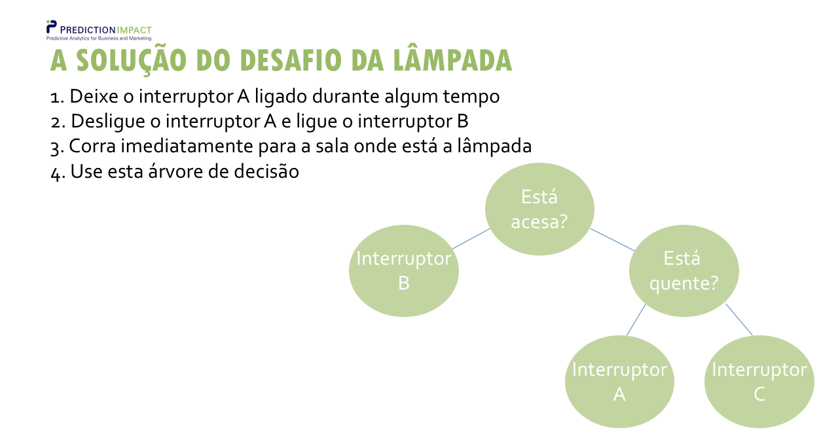
KILLER APPS
O Futuro Está na Previsão
Business Objectives Predictive Analytics Meets
Distribuído por www.AnalisePreditiva.com.br sob licença de Prediction Impact, Inc. | © 2017 Todos os direitos reservados. Reprodução proibida sem autorização prévia.
Notes:
Áreas em que a Análise Preditiva é aplicada:
Unidades são pessoas
- negócios
- marketing – também faz b-2-b – muito semelhante
levantamento de recursos
- CRM
- fraude, análise de crédito, análise de risco
- solicitantes de benefícios (governo, plano de saúde)
- médico/farmacêutico
- Em todas as verticais, segmentos industriais, setores governamentais, etc.
Unidades não são pessoas
Engenharia
descoberta de novas drogas
- classificação de imagens
- classificação/recuperação de textos
- financeiro: mercado de capitais
- esportes
segurança
detecção de invasão
vírus

Slide 29
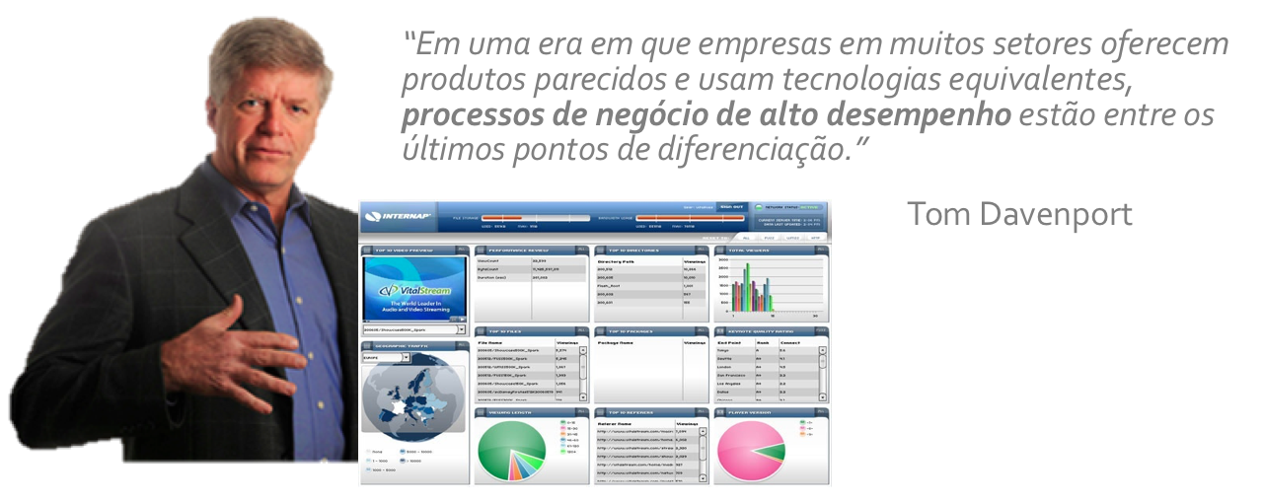
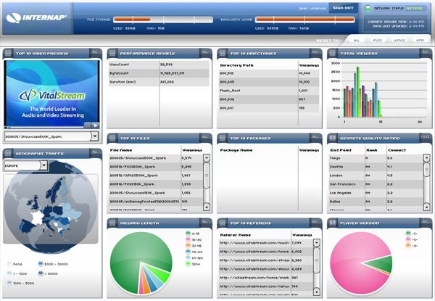
OTIMIZANDO PROCESSOS DE NEGÓCIOS
“Em uma era em que empresa em muitos setores oferecem produtos parecidos e usando tecnologias equivalentes, processos e negócio de alto desempenho estão entre os últimos ponto de diferenciação.”
Tom Davenport
Distribuído por www.AnalisePreditiva.com.br sob licença de Prediction Impact, Inc. | © 2017 Todos os direitos reservados. Reprodução proibida sem autorização prévia.
Notes:
Do livro Competing on Analytics: The New Science of Winning, T. Davenport e J. Harris
E de artigo homônimo de Tom Davenport’s publicado no Harvard Business Review.
Neste contexto, a análise preditiva resulta é cria capacidades técnicas para tomada de ação em negócios e retorno sobre investimento (ROI) provado. Um estudo da IDC mostrou que iniciativas de analytics resultam em um ROI médio de 145% comparativamente a 89% de iniciativas de analytics não-preditivos. Esses dados são de um estudo de 43 empresas espalhadas entre os EUA e a Europa, conforme descrito em “Predictive Analytics and ROI: Lessons from IDC’s Financial Impact Study,” setembro, 2003.

Slide 30
MUITAS PEQUENAS DECISÕES VÃO SE SOMANDO
Alto
valor
Estratégico:
Fusões & Aquisições
Investimento
Posicionamento
Individual, decisões por cliente
Somadas geram um grande impacto
Automação de decisão via análise preditiva
IMPACTO DE DECISÃO INDIVIDUAL
Tático:
Precificação
Targeting
Messaging
Operacional:
Venda cruzada
Oferta de rentenção
Mala direta ou telefonema
Baixo
valor
Baixo volume
Alto volume
VOLUME DE DECISÃO
Fonte: Smart (Enough) Systems por J. Taylor e N. Raden
Distribuído por www.AnalisePreditiva.com.br sob licença de Prediction Impact, Inc. | © 2017 Todos os direitos reservados. Reprodução proibida sem autorização prévia.
Notes:
As informações são baseadas em uma figura de:
“Smart (Enough) Systems,” de James Taylor e Neil Raden.
http://smartenoughsystems.com/

Slide 31
APLICAÇÃO DA ANÁLISE PREDITIVA
Modelagem de Resposta
Quais clientes prospectos estão entrando para a base.
Previsão de Evasão
Quais clientes estão saindo da base.
Valor do Cliente
O que cada cliente da base está fazendo.
Pontuação preditiva:
Probabilidade do cliente comprar/responder a X.
Pontuação preditiva:
Probabilidade do cliente cancelar ou parar.
Pontuação preditiva:
Probabilidade do cliente pagar X (sensibilidade a preço).
Decisão:
Entrar em contato?
Decisão:
Fazer oferta de retenção?
Decisão:
Qual preço, produto, conteúdo, oferta, mensagem?
Distribuído por www.AnalisePreditiva.com.br sob licença de Prediction Impact, Inc. | © 2017 Todos os direitos reservados. Reprodução proibida sem autorização prévia.

Slide 32

MODELAGEM DE OUTROS TIPOS DE “CLIENTES”
Clients Corporativos – B2B
Suspeito – Detecção de fraude
Doador – Fundos para caridade
Solicitantes – Risco e avaliação de crédito
Solicitantes– Benefícios governamentais
Funcionários – Candidatos no HR
Devedores – Cobrança
Sócio – Comerciante, distribuidor
Eleitores – Campanhas políticas (ex, prováveis eleitores)
Consumidores de produtos médicos –Saúde e farmacêutico
Distribuído por www.AnalisePreditiva.com.br sob licença de Prediction Impact, Inc. | © 2017 Todos os direitos reservados. Reprodução proibida sem autorização prévia.
Notes:
O termo “cliente” tem um significado mais amplo.

Slide 33



APLICAÇÕES ONLINE MATADORAS
Aplicações:
Seu Negócio
Seleção de conteúdo
Retenção
Recomendação de produto
Web
Email
Clientes online
Muito clientes
de compra única
- Essas aplicações também são matadoras offline
- Modelagem de resposta para marketing direto não costuma ser aplicada online
Distribuído por www.AnalisePreditiva.com.br sob licença de Prediction Impact, Inc. | © 2017 Todos os direitos reservados. Reprodução proibida sem autorização prévia.

Slide 34
RETENÇÃO SELETIVA: FAÇA PREDIÇÕES ANTES DE AGIR
Do ponto de vista do custo, reter um cliente é mais eficiente que adquirir um novo
Até uma pequena melhora na retenção gera altos retornos:
> Queda na taxa de evasão de clientes de 10% para 5% = 75% de aumento na taxa de valor presente
> Queda de 3% em cenário com alta taxa de evasão = 12% de aumento do crescimento
*The Loyalty Effect – Reichheld & Teal
Distribuído por www.AnalisePreditiva.com.br sob licença de Prediction Impact, Inc. | © 2017 Todos os direitos reservados. Reprodução proibida sem autorização prévia.

Slide 35
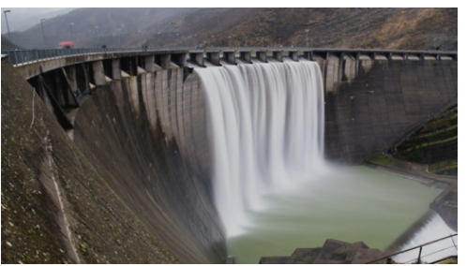
CRESCIMENTO= AQUISIÇÃO - EVASÃO
Base de Clientes
Aquisição
Novos
clientes
Evasão
Clientes
perdidos
Qual é a melhor maneira de aumentar o crescimento?
Aumentar a aquisição
Reduzir evasão
Distribuído por www.AnalisePreditiva.com.br sob licença de Prediction Impact, Inc. | © 2017 Todos os direitos reservados. Reprodução proibida sem autorização prévia.
Notes:
O balão se expande de acordo com a taxa de crescimento; a área abaixo da represa acaba enchendo caso o nível de evasão não seja muito alto.

Slide 36

EXEMPLOS DE MODELAGEM PARA EVASÃO DE CLIENTES
Website de relacionamentos online
Ecommerce B2C (nicho)
Operadora de telecom
Banco de varejo
Distribuído por www.AnalisePreditiva.com.br sob licença de Prediction Impact, Inc. | © 2017 Todos os direitos reservados. Reprodução proibida sem autorização prévia.

Slide 37
RELACIONAMENTOS ONLINE: ALTO POTENCIAL DE RETORNO ATRAVÉS DA RETENÇÃO DE CLIENTES
Redução de 1% de evasão
  Ganho de 1.380 assinantes/ano
  $172.500 em valor de vida útil do cliente
Redução de 5% de evasão
  Ganho de 6.900 assinantes/ano
  $862.500 em valor de vida útil do cliente
Mais ganhos compostos.
Distribuído por www.AnalisePreditiva.com.br sob licença de Prediction Impact, Inc. | © 2017 Todos os direitos reservados. Reprodução proibida sem autorização prévia.
Notes:
Número de assinantes pagantes internacionalmente: 145.000

Slide 38
DADOS PARA MODELAGEM DO “EFEITO NAMORO”
Todos os assinantes ativos a partir de 01/03/05
Apenas planos mensais e trimestrais
  A maioria dos assinantes anuais não cancelarão em um dado trimestre
Quem não cancelou involuntariamente até 01/06/05
  Descobrimos uma perda contínua e substancial de assinaturas devida a erro de processamento do cartão de crédito (“Hold – call center”),
  e recomendou-se um procedimento de negócio com potencial de recuperar entre $1 e 3 milhões em receita anualmente.
Tamanho da base de dados para análise: 57.450 assinantes
Taxa de evasão: 19,6% (até 01/06/05)
Distribuído por www.AnalisePreditiva.com.br sob licença de Prediction Impact, Inc. | © 2017 Todos os direitos reservados. Reprodução proibida sem autorização prévia.
Notes:
Nota: Clientes que encontram seu parceiro de vida cancelam o serviço. Isso é ruim para o negócio. Psicoterapeutas enfrentam um dilema parecido.

Slide 39
VARIÁVEIS PREDITIVAS
Tempo de assinatura
Fonte de aquisição externa
Estado onde vive nos EUA
Disposto a receber mala direta (opt-in)
Nº dias desde a última tentativa mal-sucedida de acesso
Nº dias entre acessos
Distribuído por www.AnalisePreditiva.com.br sob licença de Prediction Impact, Inc. | © 2017 Todos os direitos reservados. Reprodução proibida sem autorização prévia.

Slide 40
SEGMENTOS EM RISCO
SOURCE_COBRAND$ == chat (bate-papo)
SUBSCR_AGE <= 237,819
LOGIN_DAYSSINCELAST_F > 1,85344
LOGIN_DAYSSINCELAST_F <= 22,6578
Taxa de evasão: 33,5%
Distribuído por www.AnalisePreditiva.com.br sob licença de Prediction Impact, Inc. | © 2017 Todos os direitos reservados. Reprodução proibida sem autorização prévia.
Notes:
LOGIN_DAYSSINCELAST_F, significa dias desde a última tentativa mal sucedida de fazer login.

Slide 41
SEGMENTO FIEL
STATE é um de muitos estados nos EUA, incluindo ME, NE, NH, NS, QC, SK, WY
SOURCE_COBRAND$ == chat (origem)
SUBSCR_AGE > 237,819 (tempo da assinatura)
TIME_SINCE_JOINED <= 535,456 (tempo desde inscrição)
LOGIN_DAYSSINCELAST_F > 99,6539 (dias desde último login mal-sucedido)
LOGIN_DAYSSINCEFIRST_F > 112,003 (dias desde primeiro login mal-sucedido)
LOGIN_DAYSSINCELAST_S > 131,45 (dias desde último login bem-sucedido)
Taxa de evasão: 6,5%
Clientes muito fiéis
Apenas 263 casos
Distribuído por www.AnalisePreditiva.com.br sob licença de Prediction Impact, Inc. | © 2017 Todos os direitos reservados. Reprodução proibida sem autorização prévia.

Slide 42
SEGMENTO FIEL
STATE$ (um estado nos EUA de muitos listados)
SOURCE_COBRAND$ == chat (origem)
SUBSCR_AGE > 237,819 (tempo de assinatura em dias)
Taxa de evasão: 11,9%
Clientes fiéis
Grande segmento -- 34% da população
Distribuído por www.AnalisePreditiva.com.br sob licença de Prediction Impact, Inc. | © 2017 Todos os direitos reservados. Reprodução proibida sem autorização prévia.

Slide 43
ALGUMAS DESCOBERTAS SÃO “ÓBVIAS”
Às vezes você pode pensar: “Mas essa regra é óbvia, eu já sabia disso”
Há muitas tendências que você pode antever antes de iniciar o processo de modelagem.
Mas lembre-se que a modelagem preditiva…
▶ Otimiza a escolha de quais tendências (i.e., variáveis) são levadas em conta, e em qual ordem
▶ Otimiza a definição de intervalos, tais como “TEMPO > 237,9”
▶ Também desvendará tendências antes desconhecidas e que podem ser surpreendentes
▶ Encontrará uma maneira de combinar um grande número de fatores preditivos
▶ Combinará as variáveis preditivas usando matemática altamente sofisticada no caso de métodos mais avançados como redes neurais e TreeNet
Tudo isso para melhorar o desempenho preditivo geral.
Distribuído por www.AnalisePreditiva.com.br sob licença de Prediction Impact, Inc. | © 2017 Todos os direitos reservados. Reprodução proibida sem autorização prévia.

Slide 44
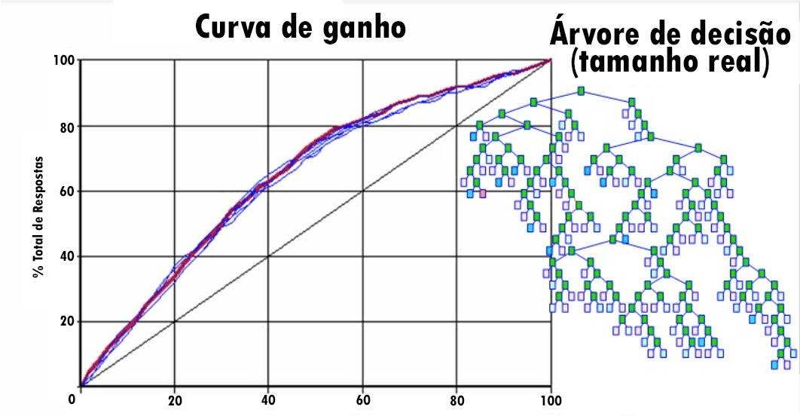
GRÁFICO DE GANHO DE DESEMPENHO PREDITIVO
Distribuído por www.AnalisePreditiva.com.br sob licença de Prediction Impact, Inc. | © 2017 Todos os direitos reservados. Reprodução proibida sem autorização prévia.

Slide 45


VAREJO ONLINE: IDENTIFICANDO CLIENTES DE COMPRA ÚNICA
Muitos clientes de “uma só compra” vêm de mecanismos de busca
  - Principalmente para uma loja de nicho: tacos de beisebol
Clientes de compra única têm interesse no produto
Muitos atributos comportamentais e demográficos de clientes de compra única são conhecidos
Pouquíssimos clientes que compram pela primeira vez retornam –
  - É possível prever quem são estes clientes?
Distribuído por www.AnalisePreditiva.com.br sob licença de Prediction Impact, Inc. | © 2017 Todos os direitos reservados. Reprodução proibida sem autorização prévia.
Notes:
Obrigado à nossa empresa parceira Top Right (http://www.topright.com) pela orientação e pelos dados usados neste estudo de caso. A Top Right ajuda varejistas online a aumentarem suas vendas ao fornecer informações relevantes sobre seus clientes que estão escondidas nos registro histórico de pedidos da loja online. É um banco de dados de marketing simples e fácil de usar para varejo online.

Slide 46
CLIENTES QUE FARIAM COMPRA ÚNICA CONVERTIDOS POR MODELO DE SEGMENTAÇÃO
Clientes de compra única
Não retornarão sem algum tipo de incentivo
Campanha segmentada
Para reter esses
novos clientes
Conversão de 3%
Aumento de 12% no crescimento
Base de clientes que retornam
80%
Predição gerada
a partir de um modelo
Clientes que acabam de realizar a primeira compra, transação ou período de experimentação
20%
Base de clientes
que retornam
Retornarão de
qualquer maneira
Crescimento
existente
Distribuído por www.AnalisePreditiva.com.br sob licença de Prediction Impact, Inc. | © 2017 Todos os direitos reservados. Reprodução proibida sem autorização prévia.
Notes:
Esta aplicação está detalhada no artigo no DMReview: “Predictive Analytics’ Killer App,” por Eric Siegel, em:
http://www.dmreview.com/article_sub.cfm?articleID=1019956
Podemos capturar muito clientes prospectos que já realizaram uma compra com um investimento bem baixo. Se nós prevermos quais clientes compra apenas um vez, podemos segmentá-los para uma campanha de conversão agressiva, convencendo estes que não voltariam a realizar uma nova compra através de um descontão ou “degustação” grátis. Assim tornamos um “primeiro encontro” em um “namoro”.
Considere uma loja de varejo online que atrai, através de anúncios online, muitos compradores que compra apenas um vez. Nesta ilustração, novos clientes que acabaram de realizar sua primeira compra vêm da esquerda. Esses clientes são então direcionados em um de duas direções possíveis de acordo com o modelo preditivo: clientes mais propensos a voltarem sem qualquer incentivo são “deixados em paz”, enquanto aqueles clientes menos propensos a retornar se tornam alvo de uma campanha de conversão agressiva, como um cupom via email oferecendo desconto de 30% ou 50% em sua próxima compra.
Se 80% dos clientes de uma empresa não retornam, a captura de apenas 3% desses resulta em um aumento de 12% sobre a taxa geral de crescimento da base.
[1] Este método é, na verdade, uma forma de “estimativa de sensibilidade a preço” e de “seleção de preço dinâmica”, já que o custo de um segundo pedido dos clientes é otimizado para cada um deles, individualmente.

Slide 47
VARIÁVEIS CONHECIDAS SOBRE CLIENTES QUE COMPRAM PELA PRIMEIRA VEZ
ITEM_QTD
TOTAL
IMPOSTO_ENTREGA
PAGINA_ORIGEM
PESSOAS_POR_RESIDENCIA
ELEVAÇÃO
EUA_REGIÃO
RENDA_POR_RESIDENCIA
PRIMEIRO_PEDIDO_GRATUITO (flag)
Distribuído por www.AnalisePreditiva.com.br sob licença de Prediction Impact, Inc. | © 2017 Todos os direitos reservados. Reprodução proibida sem autorização prévia.
Notes:
E muitas outras.
Estas estão ordenados em valor preditivo decrescente.

Slide 48
VARIÁVEL ÚNICA: PÁGINA DE REFERÊNCIA
Distribuído por www.AnalisePreditiva.com.br sob licença de Prediction Impact, Inc. | © 2017 Todos os direitos reservados. Reprodução proibida sem autorização prévia.
Notes:
Daqueles que visitaram a página (alguns provenientes da página de referência) e compraram algo, quantos vão retornar? A página de referência (origem) exerce uma grande influência. (Tecnicamente, o certo é dizer que é um dos fatores preponderantes – não se sabe ao certo se isso é uma causa direta, mas isso não tem importância. Correlação não se traduz necessariamente em causalidade. De toda forma, os números de falam por eles mesmos).

Slide 49
SEGMENTO FIEL
ITEM_QTD > 2,5
IMPOSTO_ENTREGA <= 8,78
19% retornarão (versus a média de 10%)
Distribuído por www.AnalisePreditiva.com.br sob licença de Prediction Impact, Inc. | © 2017 Todos os direitos reservados. Reprodução proibida sem autorização prévia.

Slide 50
SEGMENTO SEM FIDELIDADE
ESTADO é CA, FL, GA, IL, MA, MO, NJ, or OH
PRIMEIRO_PRODUTO pertence a um certo conjunto
ITEM_QTD <= 2,5
IMPOSTO_ENTREGA <= 6,89
CODIGO_DDD > 322
[minoria]_PROP > 32%
4% retornarão (versus a média de 10%)
Distribuído por www.AnalisePreditiva.com.br sob licença de Prediction Impact, Inc. | © 2017 Todos os direitos reservados. Reprodução proibida sem autorização prévia.
Notes:
O “certo conjunto” de produtos apresentados acima é definido a partir de uma lsita de 10 produtos populares, mais a inclusão de todos os produtos adquiridos com frequência mínima relativa. Este conjunto foi definido automaticamente pela ferramenta CART.
Este segmento é definido em parte pela proporção de residentes dentro de uma mesmo CEP de um certo grupo minoritário (religioso, étnico, etc.), de acordo com dados do censo. Gerar decisões automaticamente a partir deste tipo de dado por levantar questões éticas ou até legais para certas funções de negócio.

Slide 51
EXEMPLO: CANCELAMENTO DE LINHAS TELEFÔNICAS
O que aconteceu: 924 de 51.036 cancelaram
Seleção aleatória de 10%: 92 captados
Seleção de 10% com data mining : 278 captados
Para uma base de 1 milhão de clientes:
  - 5.447 captações por mês
  - 3.636 captações a mais do que sem modelo de data mining
  - Apenas 500 captações a mais que o segundo melhor modelo de data mining
Distribuído por www.AnalisePreditiva.com.br sob licença de Prediction Impact, Inc. | © 2017 Todos os direitos reservados. Reprodução proibida sem autorização prévia.

Slide 52
BANCOS: SEGMENTO DE CLIENTES PROPENSOS A ENCERRAR A CONTA
Saldo do Empréstimo < X
Saldo em Conta < Y
Código do ciclo de vida do cliente < Z
43,6%, vs. 1,9% do total, encerrarão a conta mês que vem
Índice de Ganho de 23 sobre 1,3% da base de clientes
Distribuído por www.AnalisePreditiva.com.br sob licença de Prediction Impact, Inc. | © 2017 Todos os direitos reservados. Reprodução proibida sem autorização prévia.

Slide 53
PREPARAÇÃO
Os dados de treino com os quais a análise preditiva aprende
Eric Siegel, Ph.D.
Prediction Impact, Inc.
eric@predictionimpact.com
+1 (415) 683-1146
Prediction Impact, Inc. | © 2017 Todos os Direitos Reservados.
Distribuído por www.AnalisePreditiva.com.br sob licença de Prediction Impact, Inc. | © 2017 Todos os direitos reservados. Reprodução proibida sem autorização prévia.

Slide 54

O OBJETIVO DA PREVISÃO DEFINE A PREPARAÇÃO DOS DADOS
Objetivos de negócio
Perfil dos clientes
Objetivo de previsão
Comportamento dos clientes
Preparação dos dados
Dados de treino
Registro de contato com clientes
Modelo preditivo
Modelagem preditiva
Distribuído por www.AnalisePreditiva.com.br sob licença de Prediction Impact, Inc. | © 2017 Todos os direitos reservados. Reprodução proibida sem autorização prévia.
Notes:
Modelagem em si é genérica; a preparação dos dados faz a diferença entre domínios e aplicações.

Slide 55
RESPOSTA
Quais clientes responderão a determinadas malas diretas em até 13 dias úteis realizando uma compra no valor de $ 125 incluindo taxa de entrega?
...e que não devolverão o produto para reembolso em até 45 dias.
Distribuído por www.AnalisePreditiva.com.br sob licença de Prediction Impact, Inc. | © 2017 Todos os direitos reservados. Reprodução proibida sem autorização prévia.

Slide 56
CLIENTES QUE TORNAM A COMPRAR
Quais clientes que fizeram duas compras, farão quatro ou mais compras nos próximos seis meses?
...e que não devolverão o produto para reembolso em até 45 dias.
Distribuído por www.AnalisePreditiva.com.br sob licença de Prediction Impact, Inc. | © 2017 Todos os direitos reservados. Reprodução proibida sem autorização prévia.

Slide 57
EVASÃO
Quais clientes com quatro meses de utilização reduzirão sua utilização mensal em 80% nos próximos três meses, caso nenhum contato de marketing seja feito?
… e não aumentará sua utilização através de outros canais.
Distribuído por www.AnalisePreditiva.com.br sob licença de Prediction Impact, Inc. | © 2017 Todos os direitos reservados. Reprodução proibida sem autorização prévia.
Notes:
Definição de evasão, por exemplo:
Encerramento definitivo de contas
Redução significativa do saldo
“Esse cliente vai cancelar nosso serviço caso começarmos a cobrar taxas?”

Slide 58
QUAL VOLUME DE DADOS É O SUFICIENTE?
10.000 fileiras são o suficiente?
10.000.000 são o suficiente?
E se houver apenas 7.000 exemplos?
R: Não importa o total. O que importa é que haja um número de casos minoritários de pelo menos alguns milhares.
Distribuído por www.AnalisePreditiva.com.br sob licença de Prediction Impact, Inc. | © 2017 Todos os direitos reservados. Reprodução proibida sem autorização prévia.

Slide 59

TIPOS DE VARIÁVEIS PREDITIVAS
Variáveis demográficas são predominantes, mas são descritivas
Variáveis comportamentais são mais escassas, mas são preditivas
  - Exemplos: compras, ligações para o SAC, uso de internet
  - Comportamento prevê comportamento
  - Uma pessoa é feita pelo que ela faz ao invés de quem ela é
"verdadeira face de um homem é definida por suas ações." -Sartre
Não me julgue
pela capa do
meu livro!
Distribuído por www.AnalisePreditiva.com.br sob licença de Prediction Impact, Inc. | © 2017 Todos os direitos reservados. Reprodução proibida sem autorização prévia.

Slide 60
INCLUINDO DADOS DE FONTES EXTERNAS
O que há em um nome?
  Tratamento (Sr., Sra., etc.)
  Gênero
  Nacionalidade
O que há em um CEP?
  - Apartamento?
  - Área urbana?
  - Demografia do bairro
Código SID : Classificação Industrial Padrão - EUA (aplicações B2B)
Inteligência de IP:
- Tipo de organização
- Localização
Distribuído por www.AnalisePreditiva.com.br sob licença de Prediction Impact, Inc. | © 2017 Todos os direitos reservados. Reprodução proibida sem autorização prévia.
Notes:
CEPs e endereços:
Combine uma base de dados de US$80 contendo CEPs a partir de dados de censo (Exemplo nos EUA: zip-codes.com)
Fazer o mesmo para códigos DDD – ver www.area-codes.com (EUA)
Combine CEPs mais precisamente +4 bancos de dados por $1,250 (www.easidemographics.com - EUA)
Soluções mais caras - Claritas Prizm clusters sobre endereços (~60 microgeocategorias)
Ver também MapInfo
Acxiom
Nomes:
Listas gratuitas, exemplo, babynames.com possui a origem e tratamento (Dr.), III, Jr.; se casado(a) (em alguns casos)
Serviços de complemento de email:
Para qualquer pessoa com um email, a TrustFuse consegue revelar quais redes sociais e sites comercias elas usam, dados demográficos (idade, localização, sexo, etc.) psicografia (como filmes, músicas prediletas, etc.), interesses, quem são seus amigos, informações sobre o “rastro” digital emais.
business.rapleaf.com: "... tem dados sobre mais de 100 milhões de pessoas. Para qualquer destas, a empresa consegue revelar quais redes sociais e sites comerciais elas usam, dados demográficos (idade, localização, sexo, etc.) psicografia, interesses, quem são seus amigos (um mapa da amizade completo), “rastro” digital social, e mais.

Slide 61
MÓDULO 2: RESUMO
1. Muitas aplicações
2. Retenção é uma aplicação matadora
3. Foco em um objetivo preditivo
4. Seja bem específico ao definir seu objetivo preditivo
5. A preparação dos dados é um gargalo intensivo
Eric Siegel, Ph.D.
Prediction Impact, Inc.
eric@predictionimpact.com
+1 (415) 683-1146
Prediction Impact, Inc. | © 2017 Todos os Direitos Reservados.
Distribuído por www.AnalisePreditiva.com.br sob licença de Prediction Impact, Inc. | © 2017 Todos os direitos reservados. Reprodução proibida sem autorização prévia.

Slide 62
MÓDULO 3: MÉTODOS DE MODELAGEM PREDITIVA
1. Mais sobre Árvores de Decisão
2. Demo: Árvores de Decisão
3. Outros métodos de modelagem
4. Comparação entre os métodos
5. Resumo
Eric Siegel, Ph.D.
Prediction Impact, Inc.
eric@predictionimpact.com
+1 (415) 683-1146
Prediction Impact, Inc. | © 2017 Todos os Direitos Reservados.
Distribuído por www.AnalisePreditiva.com.br sob licença de Prediction Impact, Inc. | © 2017 Todos os direitos reservados. Reprodução proibida sem autorização prévia.

Slide 63
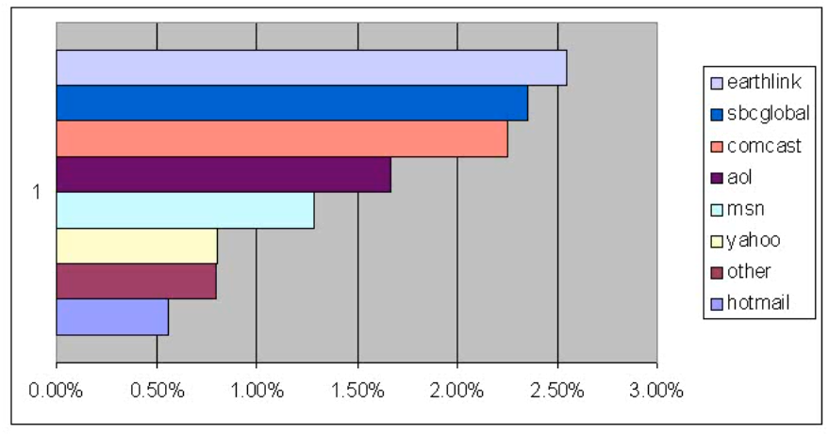
PERFILAGEM DE AQUISIÇÃO POR EMAIL
Distribuído por www.AnalisePreditiva.com.br sob licença de Prediction Impact, Inc. | © 2017 Todos os direitos reservados. Reprodução proibida sem autorização prévia.
Notes:
A única maneira de direcionar uma campanha de retenção de maneira precisa onde se faz necessário é fazendo uso de pontuações preditivas que marcam quais clientes estão mais propensos a deixar a base.
Ofertas de retenção direcionadas para os clientes certos costuma ser a aplicação da análise preditiva mais facilmente aproveitável em uma organização.
O crescimento de 12% mencionado acima se traduz em mais de $500.000 anuais de assinatura mensal de serviço online de uma base de 200.000 clientes. Isso sem contar o efeito composto.
Clientes fiéis: compram mais, são menos sensíveis a preço, são mais baratos de atender – eu adoro eles!

Slide 64
“EXPANDINDO” A ÁRVORE DE DECISÃO
Crie uma pequena árvore com uma das melhores variáveis preditivas:
Repita a operação em cada folha – qual variável dividiria os casos da melhor forma?
Cliente> 7 anos
1,5%
9,5%
1,4%
Distribuído por www.AnalisePreditiva.com.br sob licença de Prediction Impact, Inc. | © 2017 Todos os direitos reservados. Reprodução proibida sem autorização prévia.
Notes:
Parecido com o método do “adivinhe o animal” para expandir a árvore (aprendizagem).

Slide 65
FRONTEIRAS DA ÁRVORE DE DECISÃO
Cada nó-folha interno possui uma fronteira feita de um segmento de uma linha.
Este exemplo mostra duas variáveis preditivas
Distribuído por www.AnalisePreditiva.com.br sob licença de Prediction Impact, Inc. | © 2017 Todos os direitos reservados. Reprodução proibida sem autorização prévia.

Slide 66
CASOS NEGATIVOS SÃO BONS!
Muitos livros e ferramentas descartam casos negativos para balancear o conjunto de dados de treino.
Mas a maioria dos métodos de aprendizagem consegue ajustar um conjunto desequilibrado através de algumas operações matemáticas.
Um negócio deve aprender com seus erros; erros são seus amigos!
Perfilagem e clonagem são métodos de modelagem que usam apenas casos positivos.
Distribuído por www.AnalisePreditiva.com.br sob licença de Prediction Impact, Inc. | © 2017 Todos os direitos reservados. Reprodução proibida sem autorização prévia.

Slide 67
O TESTE É REALIZADO APÓS O TREINO
Dados de treino
Dados de teste
Alguns dados são separados para avaliar os modelos treinados.
Os dados de teste não são usados durante o treinamento.
Os dados de teste realizam um verdadeiro teste de desempenho
  A estimativa mais próxima sobre como o modelo vai se sair em geral
Distribuído por www.AnalisePreditiva.com.br sob licença de Prediction Impact, Inc. | © 2017 Todos os direitos reservados. Reprodução proibida sem autorização prévia.

Slide 68

EVITAR SOBRE-APRENDIZAGEM COM A “PODA” DA
ÁRVORE DE DECISÃO
1. Fazer a árvore crescer “o máximo possível.”
2. Fazer uma boa “poda” na árvore de decisão.
3. Escolher o melhor modelo sobre os casos de teste.
Distribuído por www.AnalisePreditiva.com.br sob licença de Prediction Impact, Inc. | © 2017 Todos os direitos reservados. Reprodução proibida sem autorização prévia.
Notes:
Isso é fundamental para generalizar bem, o que consequentemente é a razão técnica da modelagem.

Slide 69
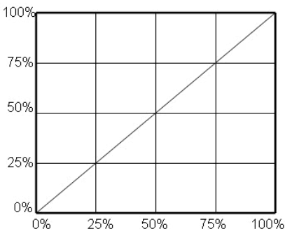
A CURVA DE GANHO DE UMA ÁRVORE DE DECISÃO
Dado:
- Mala direta
- 100.000 do total de 200.000 responderam
Alta renda?
Respondentes contactados
Mulher?
Tem carro?
Parcela da lista contactada
20%
60%
40%
80%
Distribuído por www.AnalisePreditiva.com.br sob licença de Prediction Impact, Inc. | © 2017 Todos os direitos reservados. Reprodução proibida sem autorização prévia.
Notes:
Isso é fundamental para generalizar bem, o que consequentemente é a razão técnica da modelagem.

Slide 70
NAÏVE BAYES
A probabilidade de resposta, se o cliente for urbano:
P(resposta|urbano) ≈
número de respostas de clientes urbanos / número total de clientes urbanos
P: Como também incorporar P(resposta|joga golfe), evitando distribuição excessiva?
R: Assuma ingenuamente que a chance de um cliente ser urbano não esteja relacionada ao fato...
do cliente jogar golfe (i.e., que P(urbano|joga golfe) = P(urbano)).
Isto é conhecido como independência condicional – é muita ingenuidade.
Distribuído por www.AnalisePreditiva.com.br sob licença de Prediction Impact, Inc. | © 2017 Todos os direitos reservados. Reprodução proibida sem autorização prévia.

Slide 71

NAÏVE BAYES
De acordo com a teoria da probabilidade, essa suposição ingênua resulta em:
P(resposta|urbano,joga golfe) =
P(urbano|resposta) * P(joga golfe|resposta) * P(resposta)
De forma mais geral, para i variáveis e j classes:
Distribuído por www.AnalisePreditiva.com.br sob licença de Prediction Impact, Inc. | © 2017 Todos os direitos reservados. Reprodução proibida sem autorização prévia.

Slide 72
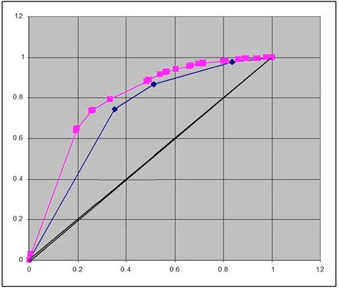
GANHO NB PARA CAMPANHAS ONLINE
Quais usuários responderão ao anúncio online?
Melhor com 3 variáveis do que com 2 variáveis
Distribuído por www.AnalisePreditiva.com.br sob licença de Prediction Impact, Inc. | © 2017 Todos os direitos reservados. Reprodução proibida sem autorização prévia.
Notes:
Muito bom considerando que trata-se de um modelo Naïve Bayes; the naïve assumption is violated in general.

Slide 73
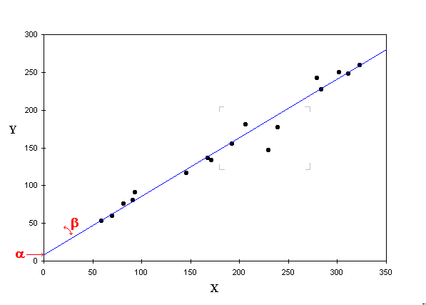
REGRESSÃO LINEAR
Combine fatores preditivos para melhorar os rankings:
recência + renda pessoal
2∙recência + renda pessoal
Esse gráfico mostra o modelo:
Y = α + β ∙X (apenas um elemento preditivo)
De forma mais ampla, uma soma ponderada:
Y = w₀ + w₁ x₁ + w₂ x₂ + w₃ x₃ … + w_{n} x_{n}
Distribuído por www.AnalisePreditiva.com.br sob licença de Prediction Impact, Inc. | © 2017 Todos os direitos reservados. Reprodução proibida sem autorização prévia.

Slide 74
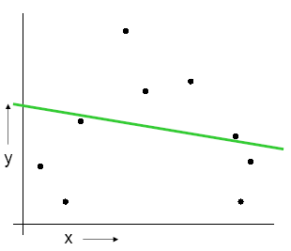
NA VERDADE, O MUNDO NÃO É NADA LINEAR
Em muitos casos, modelos lineares não resolvem o problema.
Dados não se alinham de maneira tão organizada assim.
Distribuído por www.AnalisePreditiva.com.br sob licença de Prediction Impact, Inc. | © 2017 Todos os direitos reservados. Reprodução proibida sem autorização prévia.

Slide 75
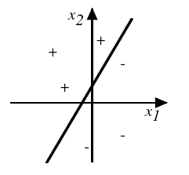
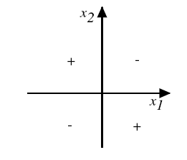
FRONTEIRAS DE DECISÃO LINEAR
Uma linha diagonal separa + e -: Mas uma linha não serve para este caso:
Distribuído por www.AnalisePreditiva.com.br sob licença de Prediction Impact, Inc. | © 2017 Todos os direitos reservados. Reprodução proibida sem autorização prévia.
Notes:
O exemplo da direita é linearmente inseparável

Slide 76
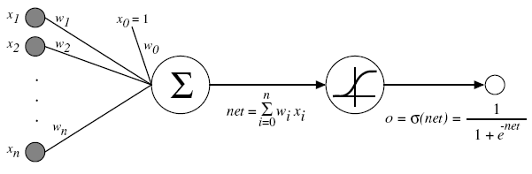
TRANSFORMAÇÃO NÃO-LINEAR: UNIDADE SIGMÓIDE
Um sigmóide é uma função suave.
Ela representa os blocos de uma rede neural
Distribuído por www.AnalisePreditiva.com.br sob licença de Prediction Impact, Inc. | © 2017 Todos os direitos reservados. Reprodução proibida sem autorização prévia.
Notes:
Regressão log-linear e logística fazem este tipo de transformação em modelos lineares.

Slide 77
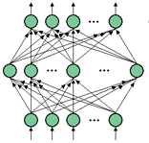
REDES NEURAIS
→ Uma fórmula matemática mais complexa
Treino de Rede Neural: retro-propagação:
- Comece com pesos aleatórios
- Teste cada caso de treino
- Trilhe o trajeto do retrocesso do erro
quanto mais impreciso o output
maior o efeito
Padrões do Output
Unidades de Representação
Interna
Padrões do Input
Distribuído por www.AnalisePreditiva.com.br sob licença de Prediction Impact, Inc. | © 2017 Todos os direitos reservados. Reprodução proibida sem autorização prévia.

Slide 78
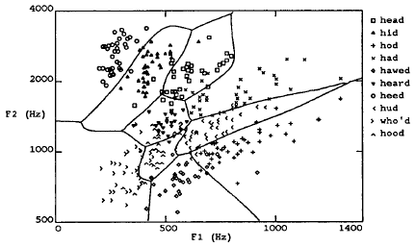
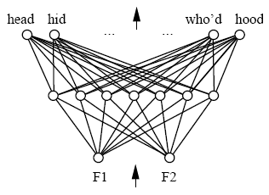
FRONTEIRAS DE DECISÃO DA REDE NEURAL
Evoluindo de uma linha reta para:
Distribuído por www.AnalisePreditiva.com.br sob licença de Prediction Impact, Inc. | © 2017 Todos os direitos reservados. Reprodução proibida sem autorização prévia.
Notes:
Reconhecimento de fala: uma rede neural de resultados múltiplos reconhece uma série de sílabas semelhantes (em inglês): “head,” “hid,” etc.
Fronteiras de decisão não lineares, emergentes.
Exemplo extraído do livro acadêmico completo sobre métodos de modelagem preditiva: “Machine Learning” de Tom Mitchell (McGraw Hill, 1997).

Slide 79
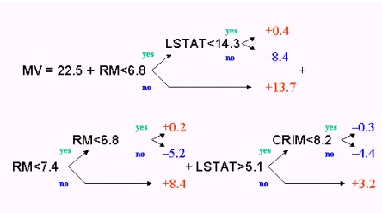
TREENET
Híbrido: árvores de decisão e linear
Modelo Ensemble: várias arvorezinhas
Aproximação funcional numérica
Mais preciso que árvores de decisão
Mais rápido que redes neurais
Distribuído por www.AnalisePreditiva.com.br sob licença de Prediction Impact, Inc. | © 2017 Todos os direitos reservados. Reprodução proibida sem autorização prévia.

Slide 80
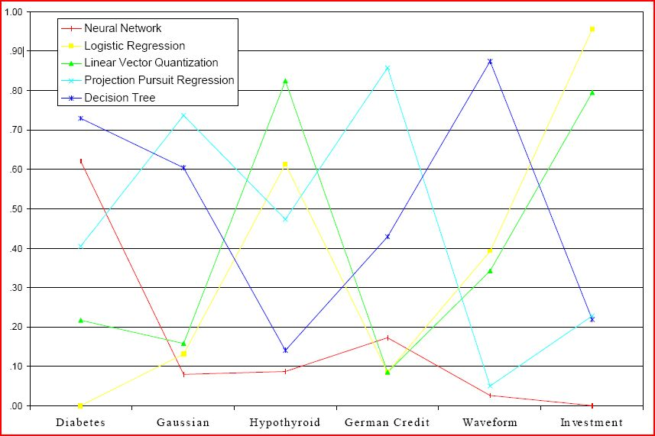
OS MELHORES MÉTODOS DEPENDEM DOS DADOS
Rede Neural
Regressão Logística
Quantization Vetorial Linear
Regressão de Projeção
Árvore de Decisão
Diabetes
Gaussiano
Hipotiroidismo
Crédito Alemanha
Formato de Onda
Investimento
Distribuído por www.AnalisePreditiva.com.br sob licença de Prediction Impact, Inc. | © 2017 Todos os direitos reservados. Reprodução proibida sem autorização prévia.
Notes:
Fonte: "Bundling Heterogeneous Classifiers with Advisor Perceptrons,” de S. S. Lee e J. F. Elder. 14 de outubro de 1997.

Slide 81
MODELAGEM: RESUMO E COMPARATIVO
 | Apredizado inteligente, RFM, OLAP | Árvores de decisão, indução de regras | Naïve Bayes | Regressão linear e logística | Redes Neurais | Programação genética | Ensembles: TreeNet, boosting, …
Classificação | Limitada | Boa | Boa | Boa | Melhor | Melhor | Melhor ainda
Estimativa | Limitada | Não tão boa | Ruim | Good | Melhor | Melhor | Melhor ainda
Velocidade de treino | Rápida | Rápida | Rápida | Rápida | Lenta | Lenta | Lenta
Velocidade de lançamento | Rápida | Rápida | Rápida | Rápida | - Rápida | Rápida | - Rápida
Facilidade para entender o modelo | Boa | Boa | Limitada | Não tão boa | Ruim | Ruim | Pior
Modelagem automática | Não | Sim | Sim | Sim | Sim | Sim | Sim
Função de seleção de variável (incorporada) | Não; não é necessária para RFM | Sim | Efetivamente, sim | Não | Não, e precisa disso | Pouca | Às vezes; TreeNet: sim
Requer supervisão humana e especialização | Pouca | Médio | Pouca | Médio | Muita | Muita | Muita
Distribuído por www.AnalisePreditiva.com.br sob licença de Prediction Impact, Inc. | © 2017 Todos os direitos reservados. Reprodução proibida sem autorização prévia.
Notes:
Entre esses, o Naïve Bayes é o que melhor combate a aprendizagem excessiva. Em contrapartida, não ele resulta em modelos tão precisos quanto os demais. Lembre-se que a aprendizagem excessiva não é necessariamente um erro “fatal”, uma vez que ela é detectada na avaliação contra os dados de treino.

Slide 82
MÓDULO 3: RESUMO
1. Modelos preditivos variam muito uns dos outros
2. Nenhum método é melhor: compare sempre
3. Árvores de decisão são transparentes
4. Modelos mais complexos são opacos
Eric Siegel, Ph.D.
Prediction Impact, Inc.
eric@predictionimpact.com
+1 (415) 683-1146
Prediction Impact, Inc. | © 2017 Todos os Direitos Reservados.
Distribuído por www.AnalisePreditiva.com.br sob licença de Prediction Impact, Inc. | © 2017 Todos os direitos reservados. Reprodução proibida sem autorização prévia.

Slide 83
MÓDULO 4: GESTÃO & LANÇAMENTO
1. Gestão de Projetos
Modelo de Processo de Negócio
Lançamento
Softwares & Desenvolvedores
2. Aplicação Matadora: Seleção de Conteúdo
3. Estudo de Caso: Anúncios Online
4. Resumo
Eric Siegel, Ph.D.
Prediction Impact, Inc.
eric@predictionimpact.com
+1 (415) 683-1146
Prediction Impact, Inc. | © 2017 Todos os Direitos Reservados.
Distribuído por www.AnalisePreditiva.com.br sob licença de Prediction Impact, Inc. | © 2017 Todos os direitos reservados. Reprodução proibida sem autorização prévia.

Slide 84
A “MÁ” NOTÍCIA
BOA
A análise preditiva é uma atividade de NEGÓCIO,
e não uma atividade de TI.
Distribuído por www.AnalisePreditiva.com.br sob licença de Prediction Impact, Inc. | © 2017 Todos os direitos reservados. Reprodução proibida sem autorização prévia.
Notes:
A única maneira de direcionar uma campanha de retenção de maneira precisa onde se faz necessário é fazendo uso de pontuações preditivas que marcam quais clientes estão mais propensos a deixar a base.
Ofertas de retenção direcionadas para os clientes certos costuma ser a aplicação da análise preditiva mais facilmente aproveitável em uma organização.
O crescimento de 12% mencionado acima se traduz em mais de $500.000 anuais de assinatura mensal de serviço online de uma base de 200.000 clientes. Isso sem contar o efeito composto.
Clientes fiéis: compram mais, são menos sensíveis a preço, são mais baratos de atender – eu adoro eles!

Slide 85
A ATIVIDADE DE “BUSINESS MINING”
É um processo colaborativo
Orientado por necessidade de negócio e conhecimento em marketing
É necessário garantir resultados práticos para
  funcionar dentro da realidade do seu negócio
  causar o maior impacto possível em seu modelo de negócios
Distribuído por www.AnalisePreditiva.com.br sob licença de Prediction Impact, Inc. | © 2017 Todos os direitos reservados. Reprodução proibida sem autorização prévia.
Notes:
A única maneira de direcionar uma campanha de retenção de maneira precisa onde se faz necessário é fazendo uso de pontuações preditivas que marcam quais clientes estão mais propensos a deixar a base.
Ofertas de retenção direcionadas para os clientes certos costuma ser a aplicação da análise preditiva mais facilmente aproveitável em uma organização.
O crescimento de 12% mencionado acima se traduz em mais de $500.000 anuais de assinatura mensal de serviço online de uma base de 200.000 clientes. Isso sem contar o efeito composto.
Clientes fiéis: compram mais, são menos sensíveis a preço, são mais baratos de atender – eu adoro eles!

Slide 86
POR QUE COLABORAR DE FORMA ESTREITA?
Muitos comportamentos dos clientes podem ser previstos analiticamente
Metas de previsão
viáveis
Há diversas possibilidades de metas de previsão para seu negócio que podem ser postas em prática
Distribuído por www.AnalisePreditiva.com.br sob licença de Prediction Impact, Inc. | © 2017 Todos os direitos reservados. Reprodução proibida sem autorização prévia.
Notes:
A única maneira de direcionar uma campanha de retenção de maneira precisa onde se faz necessário é fazendo uso de pontuações preditivas que marcam quais clientes estão mais propensos a deixar a base.
Ofertas de retenção direcionadas para os clientes certos costuma ser a aplicação da análise preditiva mais facilmente aproveitável em uma organização.
O crescimento de 12% mencionado acima se traduz em mais de $500.000 anuais de assinatura mensal de serviço online de uma base de 200.000 clientes. Isso sem contar o efeito composto.
Clientes fiéis: compram mais, são menos sensíveis a preço, são mais baratos de atender – eu adoro eles!

Slide 87
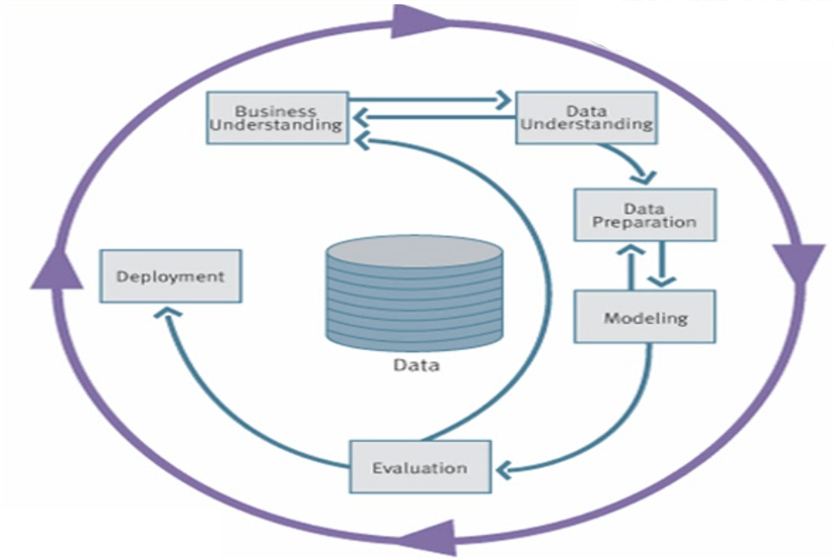

CRISP-DM (Processo Intersetorial Padrão de Data Mining - EUA)
Entendimento
do negócio
Entendimento
dos dados
Preparação
dos dados
Lançamento
Modelagem
Dados
Avaliação
Distribuído por www.AnalisePreditiva.com.br sob licença de Prediction Impact, Inc. | © 2017 Todos os direitos reservados. Reprodução proibida sem autorização prévia.
Notes:
A única maneira de direcionar uma campanha de retenção de maneira precisa onde se faz necessário é fazendo uso de pontuações preditivas que marcam quais clientes estão mais propensos a deixar a base.
Ofertas de retenção direcionadas para os clientes certos costuma ser a aplicação da análise preditiva mais facilmente aproveitável em uma organização.
O crescimento de 12% mencionado acima se traduz em mais de $500.000 anuais de assinatura mensal de serviço online de uma base de 200.000 clientes. Isso sem contar o efeito composto.
Clientes fiéis: compram mais, são menos sensíveis a preço, são mais baratos de atender – eu adoro eles!

Slide 88
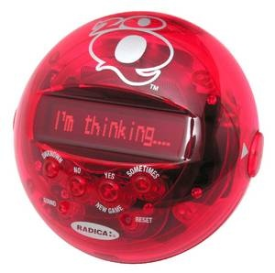
FORMAS DE LANÇAR UM MODELO PREDITIVO
Criar pontuações preditivas a partir de dados (lançamento offline)
Exportação do modelo – (lançamento em tempo real)
  Geração de código
  Integração API com um módulo
Distribuído por www.AnalisePreditiva.com.br sob licença de Prediction Impact, Inc. | © 2017 Todos os direitos reservados. Reprodução proibida sem autorização prévia.
Notes:
Informações sobre o brinquedo “20Q” ilustrado e sua respectiva rede neural em http://www.20q.net/
http://en.wikipedia.org/wiki/20Q

Slide 89
A EQUIPE DE UM PROJETO DE ANÁLISE PREDITIVA
Suporte de TI / Analista de Banco de Dados (demandas pouco intensivas)
Modeladores / Especialistas em Analytics / Estatísticos
Programadores de Banco de Dados
Gestores / Analistas de Negócios
Pelo menos 4 pessoas; pelo menos 25% do tempo, cada
Quem gerencia o projeto como um todo?
Distribuído por www.AnalisePreditiva.com.br sob licença de Prediction Impact, Inc. | © 2017 Todos os direitos reservados. Reprodução proibida sem autorização prévia.
Notes:
A única maneira de direcionar uma campanha de retenção de maneira precisa onde se faz necessário é fazendo uso de pontuações preditivos que marcam quais clientes estão mais propensos a deixar a base.
Ofertas de retenção direcionadas para os clientes certos costuma ser a aplicação da análise preditiva mais facilmente aproveitável em uma organização.
O crescimento de 12% mencionado acima se traduz em mais de $500.000 anuais de assinatura mensal de serviço online de uma base de 200.000 clientes. Isso sem contar o efeito composto.
Clientes fiéis: compram mais, são menos sensíveis a preço, são mais baratos de atender – eu adoro eles!

Slide 90


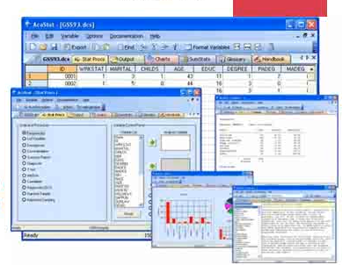
SOFTWARES DE MODELAGEM PREDITIVA
Suites e Plataformas estatísticas completas
SAS (Enterprise Miner)
SPSS (Clementine, JMP)
  Splus
Bases de dados de grande escala
  Oracle
  Microsoft
Soluções de médio escopo
  Unica Affinium Model
  Insightful Miner
Ferramentas focadas
  CART
  TreeNet
Ferramentas gratuitas
  R
  Weka
Distribuído por www.AnalisePreditiva.com.br sob licença de Prediction Impact, Inc. | © 2017 Todos os direitos reservados. Reprodução proibida sem autorização prévia.
Notes:
Criado em 1996, o Journal of Statistical Software (Jornal de Software Estatístico) publica artigos, críticas sobre livros, códigos e avaliações sobre softwares em inglês no contexto de software estatístico e algoritmos. O acesso é gratuito em www.jstatsoft.org/
Um resumo da mais recente pesquisa Rexer Analytics Data Miner pode ser acessado livremente em www.predictiveanalyticsworld.com/survey-signup.php. A pesquisa de 2007 mostra a proporção do uso das ferramentas em 2006:
48% - SPSS
43% - SPSS Clementine
41% - SAS
23% - R
23% - SAS Enterprise Miner
22% - C4.5/C5.0/See5
21% - Weka (Pentaho)
13% - Oracle Data Mining
Kdnuggets.com também realiza pesquisa anual sobre as ferramentas usadas:
Para ver os preços de algumas soluções em análise preditiva, veja o final deste artigo: http://www.marketingsherpa.com/article.html?ident=30593
Comparação/avaliação Wiki sobre soluções em análise preditiva:
http://www.iterating.com/productclasses/Predictive_Analytics/products
Lista completa de softwares de data mining – talvez essa lista seja extensa demais para ser útil, mas note a seção ao final que elenca as ferramentas gratuitas: http://kdnuggets.com/software/suites.html
Da mesma fonte acima, esta lista é elenca softwares de classificação (i.e., modelagem preditiva que diz ”qual" or ”se" mas não ”quanto"):
http://kdnuggets.com/software/classification-multi.html
E mais especificamente ainda, software de classificação, particularmente com árvores de decisão:
http://kdnuggets.com/software/classification-decision-tree.html

Slide 91

APRENDA MAIS COM O TESTE A/B: SELEÇÃO DINÂMICA A/B
Conteúdo alvo
  Página de destino (landing page)
  Produto em destaque
  Cor do produto exibido
  Promoção ou anúncio
Baseado em:
  Perfil de comportamento do cliente
    Navegadores vs. caçadores
  Horário do dia
  Localização geográfica
  Origem (de onde vieram)
    Clicou em anúncio?
    De qual site veio?
    O que buscaram online?
    Perfil, quando disponível
A
B
C
?
Distribuído por www.AnalisePreditiva.com.br sob licença de Prediction Impact, Inc. | © 2017 Todos os direitos reservados. Reprodução proibida sem autorização prévia.

Slide 92

“SELEÇÃO DINÂMICA A/B”
OFFLINE
ONLINE
Modelo preditivo para A
Usuários acessando
A
Pontuação preditiva:
Maria responde a A?
Modelagem
Perfil da Maria
Trials of B
Trials of B
Trials of B
Modelo preditivo
para B
Usuários
acessando
B
Pontuação preditiva:
Maria responde a B?
Modelagem
Distribuído por www.AnalisePreditiva.com.br sob licença de Prediction Impact, Inc. | © 2017 Todos os direitos reservados. Reprodução proibida sem autorização prévia.

Slide 93
ESTUDO DE CASO
SELEÇÃO DE ANÚNCIOS ONLINE
APLICAÇÃO DE MODELO PREDITIVO PARA PREVER
QUAL ANÚNCIO CADA CLIENTE VAI RESPONDER
Eric Siegel, Ph.D.
Prediction Impact, Inc.
eric@predictionimpact.com
+1 (415) 683-1146
Prediction Impact, Inc. | © 2017 Todos os Direitos Reservados.
Distribuído por www.AnalisePreditiva.com.br sob licença de Prediction Impact, Inc. | © 2017 Todos os direitos reservados. Reprodução proibida sem autorização prévia.

Slide 94

SELECIONANDO UM ENTRE 291 ANÚNCIOS ONLINE
Cliente: Website líder em buscas de bolsas de estudos
Anunciantes incluem:
Universidades
Agências de crédito estudantil
Órgãos de recrutamento militar
Outros
Distribuído por www.AnalisePreditiva.com.br sob licença de Prediction Impact, Inc. | © 2017 Todos os direitos reservados. Reprodução proibida sem autorização prévia.

Slide 95
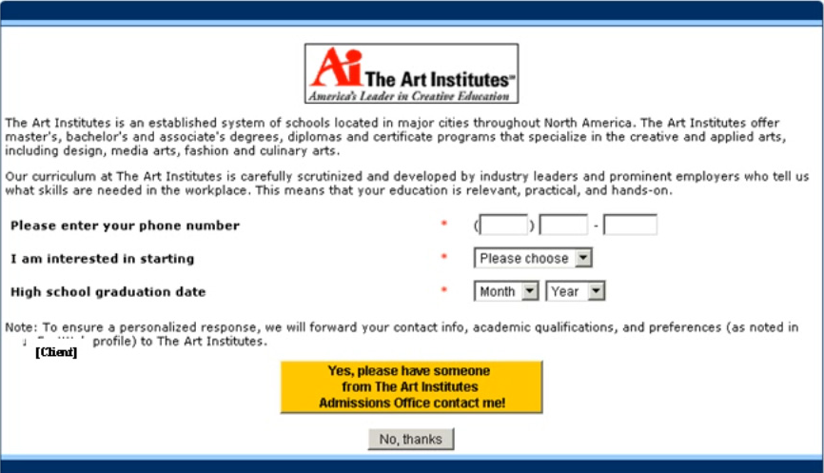
ESTUDO DE CASO: O CLIENTE É O INSTITUTO DE ARTE (EUA)
Distribuído por www.AnalisePreditiva.com.br sob licença de Prediction Impact, Inc. | © 2017 Todos os direitos reservados. Reprodução proibida sem autorização prévia.

Slide 96
ESTIMULO-RESPOSTA
TREINANDO DADOS PARA SELEÇÃO DE ANÚNCIOS
Cidadão dos EUA?
Inscrito no mailing?
Número de cursos
Respondeu
ao anúncio?
Qual anúncio?
Já viu anúncio?
Razão exame SAT
Cursando série
Sexo
Email
Univ A | SIM | 10 | M | SIM | SIM | aol | 1 | 1,1 | NÃO
Univ A | NÃO | 14 | F | NÃO | SIM | gmail | 0 | 0,9 | SIM
Univ A | NÃO | 12 | M | NÃO | NÃO | hotmail | 2 | 1,0 | NÃO
Financ C | NÃO | 9 | M | SIM | NÃO | hotmail | 1 | 1,3 | NÃO
Financ C | SIM | 12 | F | NÃO | SIM | yahoo | 3 | 0,6 | SIM
Distribuído por www.AnalisePreditiva.com.br sob licença de Prediction Impact, Inc. | © 2017 Todos os direitos reservados. Reprodução proibida sem autorização prévia.

Slide 97
O NEGÓCIO: ALTO POTENCIAL DE GERAÇÃO DE VALOR
Anúncios caros: até US$ 25 por anúncio respondido
Alta taxa de resposta: até 5% devido à relevância dos anúncios
Big Data: dados “largos” e “extensos”
  Pessoas compartilharam seu dados voluntariamente – perfis ricos em informação
  Mais de 50 milhões de casos de treino (jan 2005 – set 2005)
Distribuído por www.AnalisePreditiva.com.br sob licença de Prediction Impact, Inc. | © 2017 Todos os direitos reservados. Reprodução proibida sem autorização prévia.

Slide 98
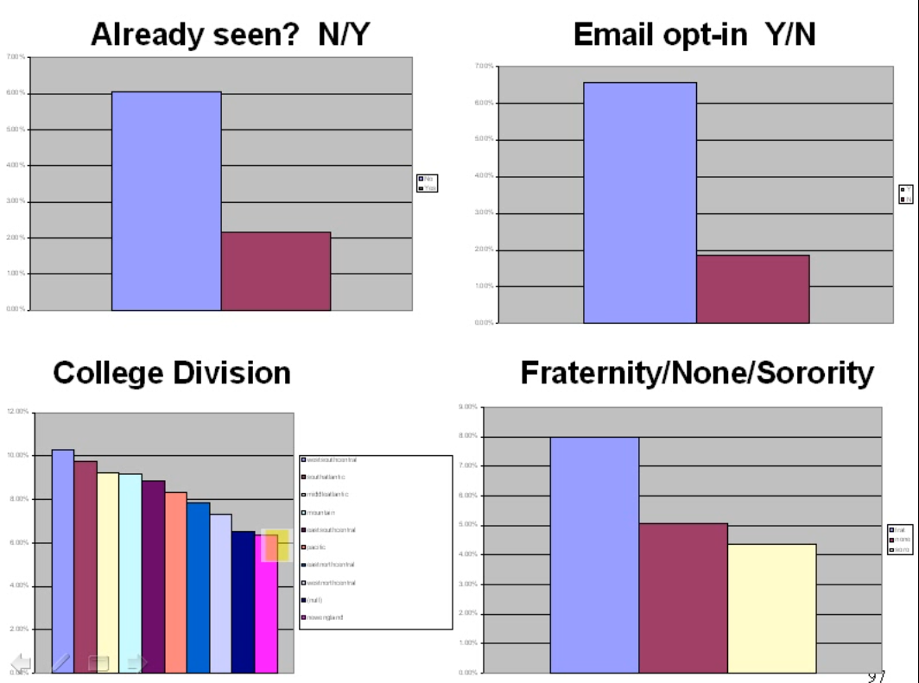
VARIÁVEIS PREDITIVAS RELEVANTES (EXEMPLOS MONOVARIETAIS)
Anúncio já visto?
Inscreveu-se no mailing?
Div./Região Univ. (EUA)
Fratern./Nenhum/Sororid.
7%
7%
12%
9%
6%
6%
10%
8%
5%
7%
5%
8%
6%
4%
4%
5%
Não
Sim
6%
4%
3%
3%
2%
2%
4%
3%
Sim
1%
Não
2%
2%
1%
1%
0%
0%
0%
0%
Distribuído por www.AnalisePreditiva.com.br sob licença de Prediction Impact, Inc. | © 2017 Todos os direitos reservados. Reprodução proibida sem autorização prévia.

Slide 99
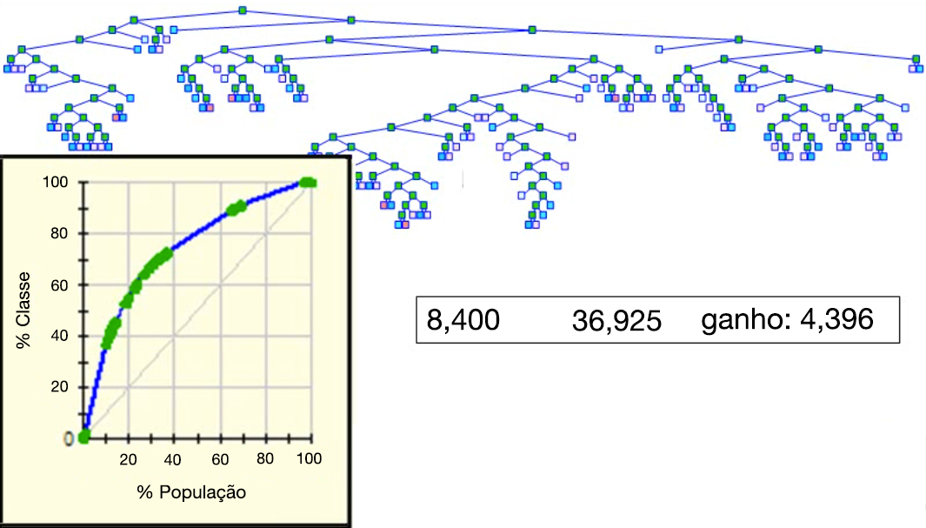
ÁRVORE DE DECISÃO PREVENDO RESPOSTAS A ANÚNCIOS
Distribuído por www.AnalisePreditiva.com.br sob licença de Prediction Impact, Inc. | © 2017 Todos os direitos reservados. Reprodução proibida sem autorização prévia.

Slide 100
SEGMENTO ALTAMENTE RESPONSIVO AO ANÚNCIO DO “INSTITUTO DE ARTE”
Características do segmento identificado:
Ainda cursando o colegial
Data de formatura esperada: 2008 ou antes
Algum interesse em serviço militar
Não havia visto o anúncio antes
Probabilidade de resposta ao anúncio deste segmento: 13,5%
Probabilidade média de resposta ao anúncio de todo o universo: 2,7%
SEGMENTO 5x MAIS RESPONSIVO QUE A MÉDIA!
Distribuído por www.AnalisePreditiva.com.br sob licença de Prediction Impact, Inc. | © 2017 Todos os direitos reservados. Reprodução proibida sem autorização prévia.

Slide 101
SEGMENTO ALTAMENTE RESPONSIVO AO ANÚNCIO DE RECRUTAMENTO MILITAR (MARINHA - EUA)
Características do segmento identificado:
Inscrição voluntária no “mailing list”
Não havia visto o anúncio antes
Está cursando a faculdade
Razão exame SAT (língua x matemática) nem alta, nem baixa
Nota exame SAT acima de 480
Nota exame ACT acima de 15
Nome do colégio não informado (campo deixado em branco)
Probabilidade de resposta ao anúncio deste segmento: 2,6%
Probabilidade média de resposta ao anúncio de todo o universo: 1,6%
SEGMENTO 62,5% MAIS RESPONSIVO QUE A MÉDIA!
Distribuído por www.AnalisePreditiva.com.br sob licença de Prediction Impact, Inc. | © 2017 Todos os direitos reservados. Reprodução proibida sem autorização prévia.

Slide 102
OS DADOS: DESAFIOS ANALÍTICOS
Distorção/Viés: selecionar os anúncios de maior popularidade apresenta bons resultados, uma vez que possuem taxa de aceitação mais altas e costumam ser mais caros (anúncios de universidades).
Não-comportamental: a maior parte dos fatores preditivos incluem dados demográficos e informações sobre o que as pessoas “dizem o que fazem” ao invés informações sobre o que elas “de fato fazem”.
Dados antigos: o modelo foi lançado e avaliado quase 1 ano após o término do período de treino dos dados
Distribuído por www.AnalisePreditiva.com.br sob licença de Prediction Impact, Inc. | © 2017 Todos os direitos reservados. Reprodução proibida sem autorização prévia.

Slide 103
A ABORDAGEM DO MODELO NÄIVE BAYES
Modelagem
291 modelos Näive Bayes, um para cada anúncio
A simplicidade do Näive Bayes possibilita um modelo por anúncio, com algum nível de supervisão manual para cada anúncio, facilitando a integração e o lançamento.
Lançamento
Para selecionar um anúncio para cada usuário em tempo real:
1. Atribua uma pontuação preditiva sobre a probabilidade do usuário responder ao anúncio.
2. Multiplique cada probabilidade pela taxa de retorno esperada, por exemplo:
Anúncio A tem probabilidade de resposta de 20% e paga o valor de US$ 5, caso for respondido
Retorno esperado: US$ 1
Anúncio B tem probabilidade de resposta de 10% e paga o valor de US$ 15 , caso for respondido
Retorno esperado: US$ 1,5
3. Escolha o anúncio com o maior retorno esperado
Distribuído por www.AnalisePreditiva.com.br sob licença de Prediction Impact, Inc. | © 2017 Todos os direitos reservados. Reprodução proibida sem autorização prévia.
Notes:
Tamanho do model: A tabela resultante do modelo Naïve Bayes tem quase 50,000 fileiras, uma por combinação programa-variável-valor
Durante a seleção do anúncio, o processo acima ocorre apenas para anúncios apropriados para aquele usuário em particular, portanto normalmente menos de 291 anúncios são considerados.
O lançamento inicial avaliado neste estudo se limitou aos usuários que retornaram (não para usuários estreantes – seus perfis já haviam sido registrados em visitas anteriores), em anúncios de página inteira apenas (alguns anúncios também foram incorporados a páginas de produtos).

Slide 104
UMA MÁQUINA DE FAZER DINHEIRO: AUMENTANDO A RECEITA
Lançamento de teste A/B para comparar:
A. Sistema legado que funciona à base de taxa de respostas dos anúncios
B. Seleção de anúncio movido a modelagem preditiva
Resultado
Aumento de 25% na taxa de resposta aos anúncios
Aumento inicial de 3,6% da receita; pouco tempo depois cliente informou que o aumento da receita subiu para 5%
Isso resultou em quase US$ 1 milhão de receita adicional ao ano, para um negócio que gera receita mensal de US$ 1,5 milhão
Distribuído por www.AnalisePreditiva.com.br sob licença de Prediction Impact, Inc. | © 2017 Todos os direitos reservados. Reprodução proibida sem autorização prévia.
Notes:
Tamanho do model: A tabela resultante do modelo Naïve Bayes tem quase 50,000 fileiras, uma por combinação programa-variável-valor
Durante a seleção do anúncio, o processo acima ocorre apenas para anúncios apropriados para aquele usuário em particular, portanto normalmente menos de 291 anúncios são considerados.
O lançamento inicial avaliado neste estudo se limitou aos usuários que retornaram (não para usuários estreantes – seus perfis já haviam sido registrados em visitas anteriores), em anúncios de página inteira apenas (alguns anúncios também foram incorporados a páginas de produtos).

Slide 105
MÓDULO 4: RESUMO
1. Gestão de Projetos
Processos de negócios iterativos movem a análise preditiva
Requer alguma experiência em análise preditiva
2. Use os resultados de teste A/B como treino para criação de seleção dinâmica A/B
3. Modelos preditivos podem superar o desempenho de métodos bem estabelecidos
Eric Siegel, Ph.D.
Prediction Impact, Inc.
eric@predictionimpact.com
+1 (415) 683-1146
Prediction Impact, Inc. | © 2017 Todos os Direitos Reservados.
Distribuído por www.AnalisePreditiva.com.br sob licença de Prediction Impact, Inc. | © 2017 Todos os direitos reservados. Reprodução proibida sem autorização prévia.

